Slide 1
Μια φορά κι έναν καιρό…
Ήταν ένα αγόρι…

Slide 2
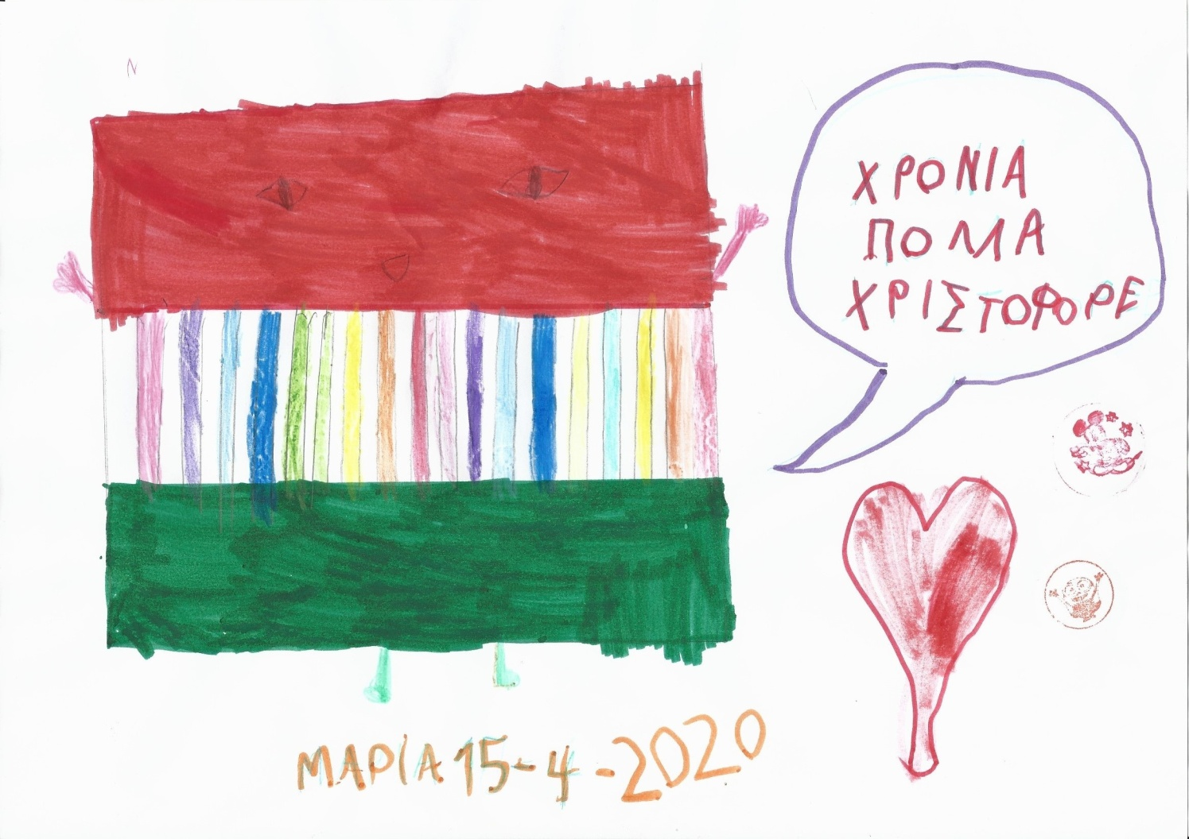
Ένα αγόρι από την πανέμορφη Ιταλία

Slide 3
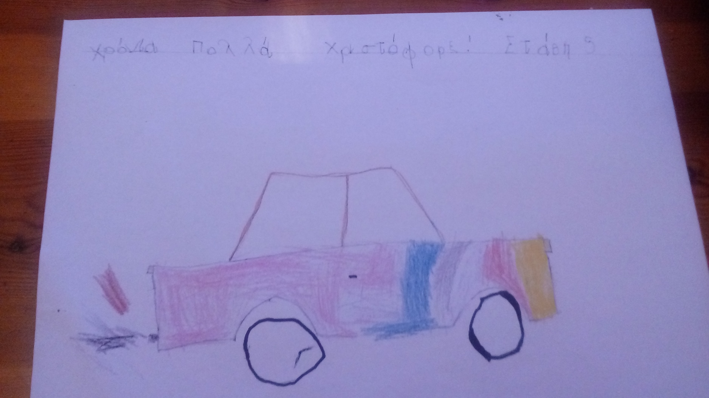
Ένα αγόρι που αγαπούσε τα γρήγορα αμάξια

Slide 4
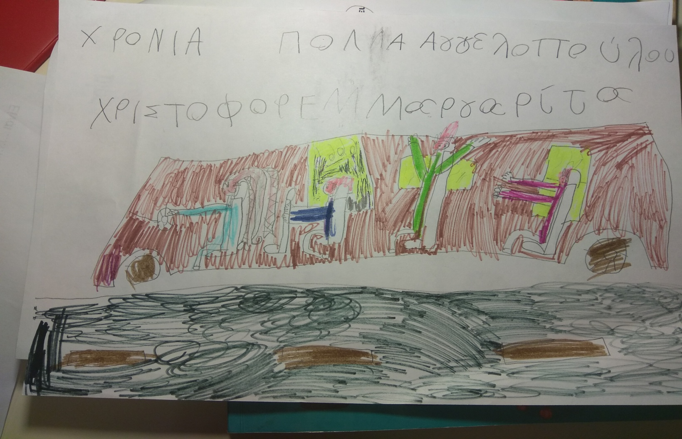
Ένα αγόρι που λάτρευε και τα μεγαλύτερα αυτοκίνητα

Slide 5
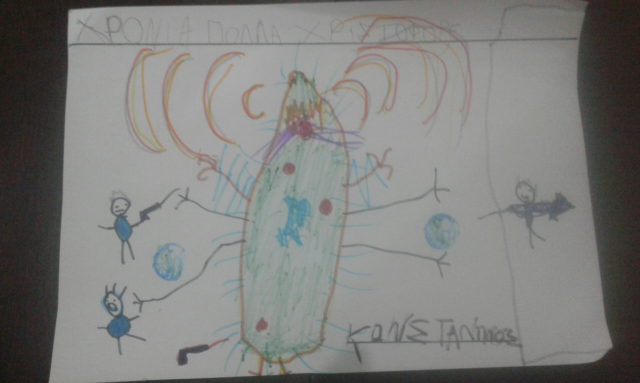
Ένα αγόρι που λαχταρούσε να ταξιδεύει με το φανταστικό του διαστημόπλοιο σε άλλους πλανήτες

Slide 6
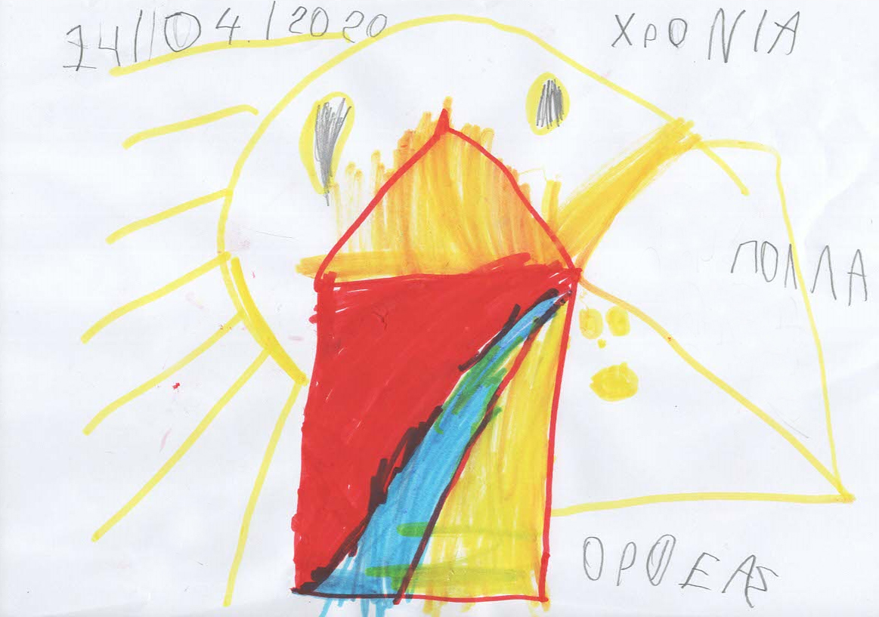
Ένα αγόρι που έμενε στο σπίτι λόγω της πανδημίας

Slide 7
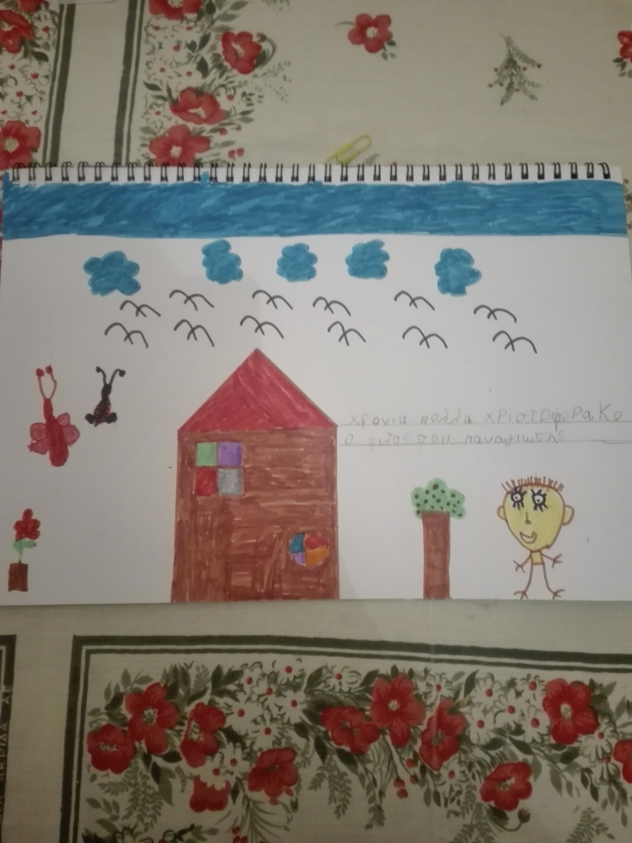
Ένα αγόρι που του άρεσε να χαμογελάει και να παίζει πολύ

Slide 8
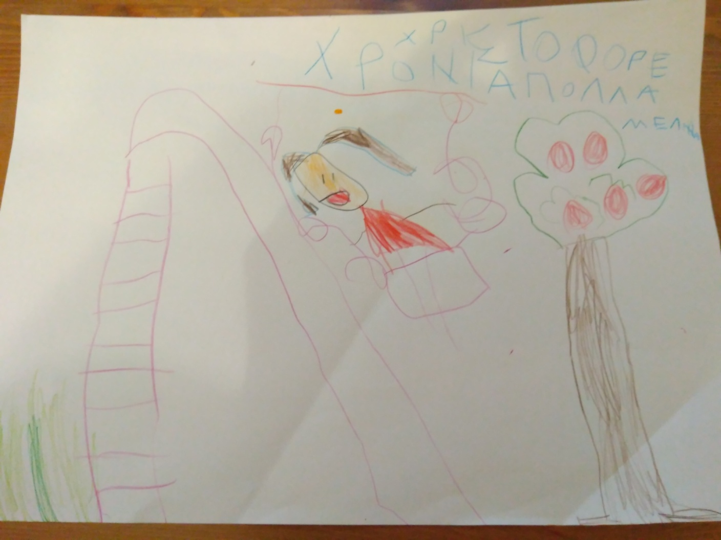
Ένα αγόρι που χαιρόταν πολύ όταν πήγαινε στην παιδική χαρά

Slide 9
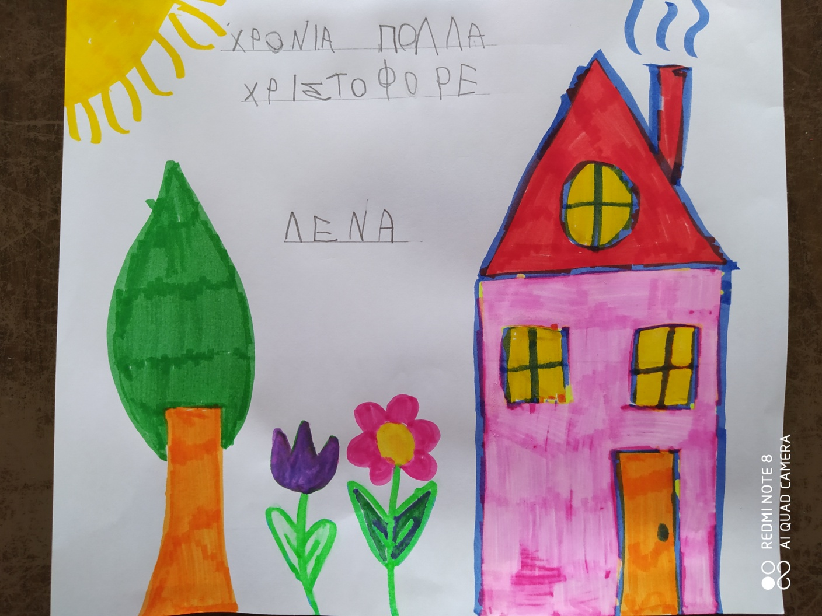
Ένα αγόρι που αγαπούσε τα δέντρα, τα λουλούδια και τον ήλιο

Slide 10
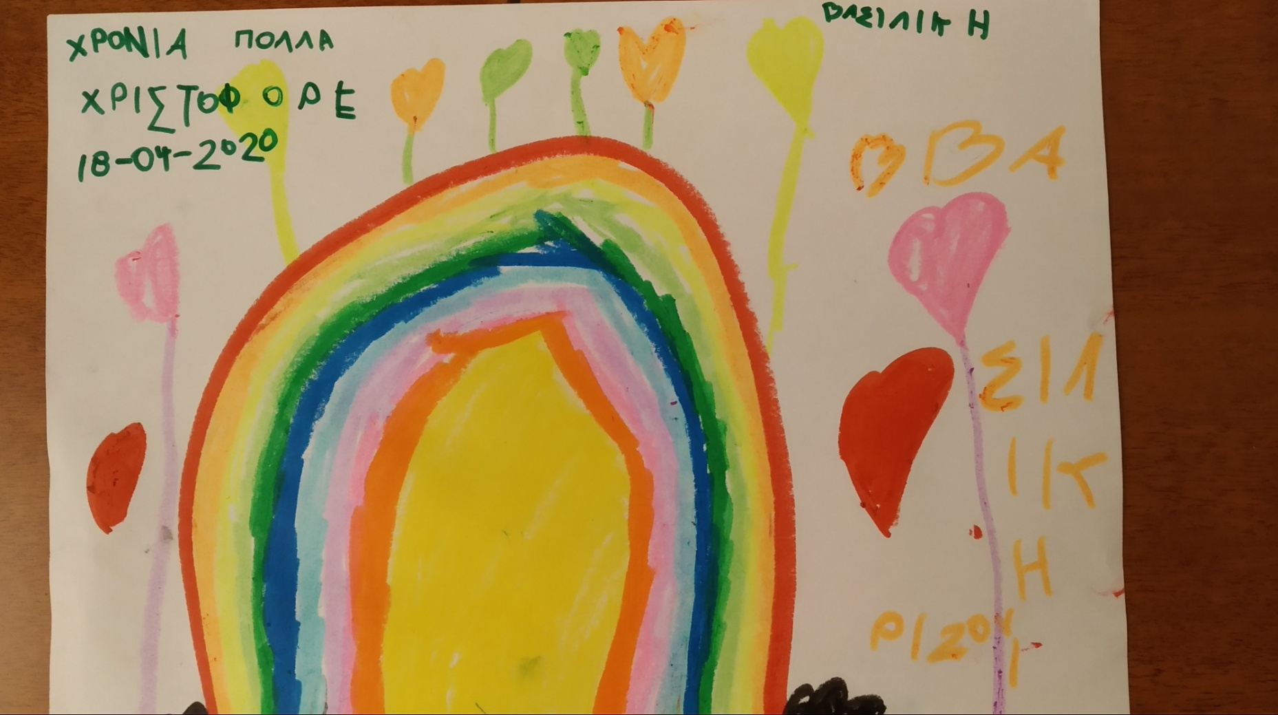
Ένα αγόρι που σκιρτούσε η καρδιά του όταν έβλεπε τα μαγευτικά χρώματα του ουράνιου τόξου

Slide 11
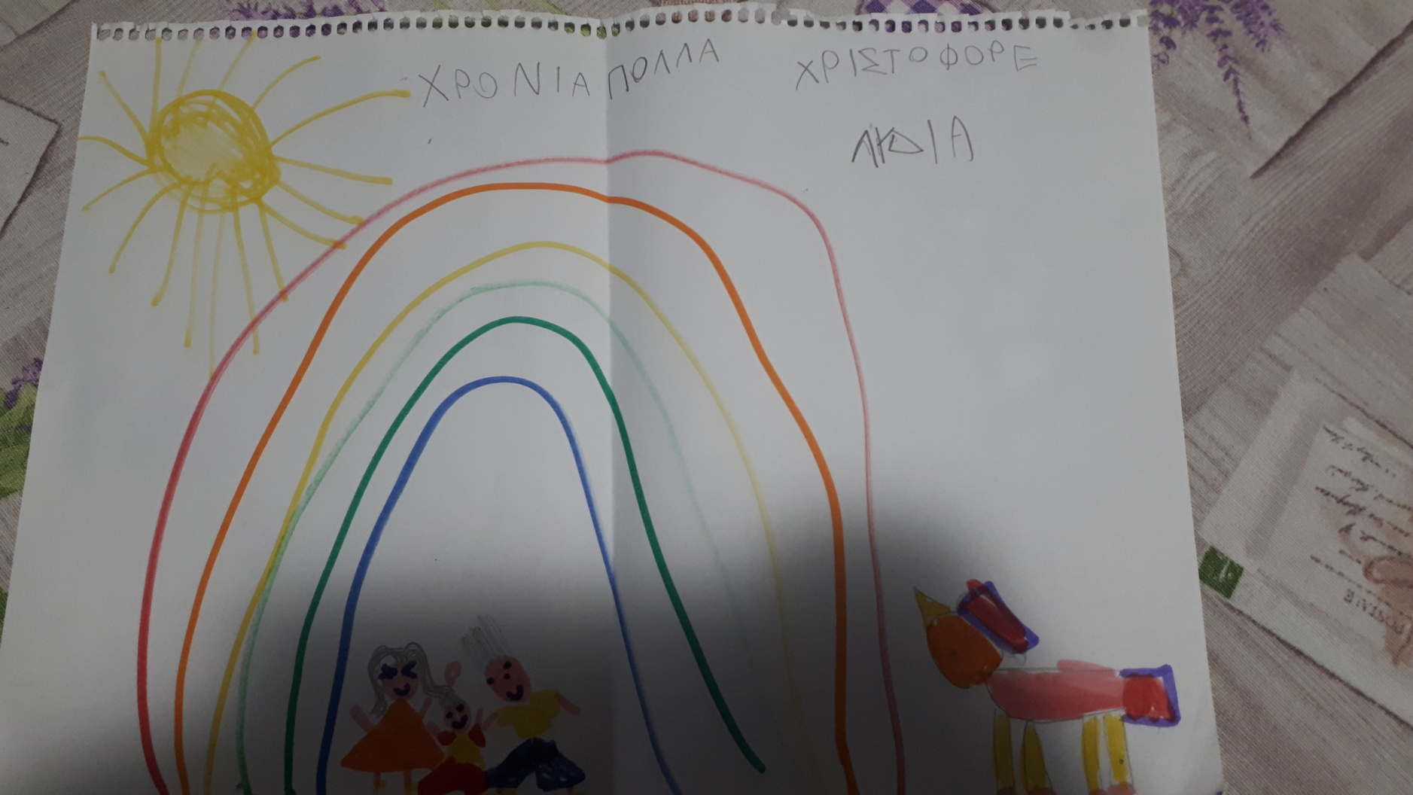
Ένα αγόρι που ονειρευόταν να παίζει με τους φίλους του στο ουράνιο τόξο

Slide 12
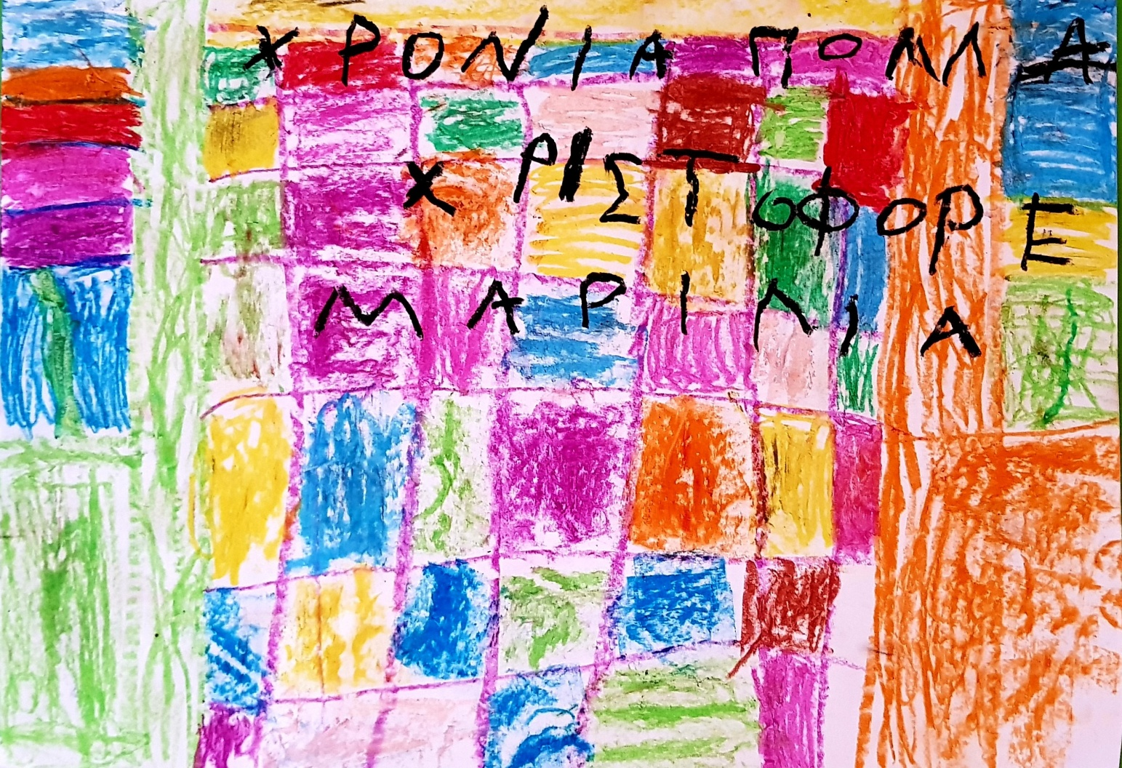
Ένα αγόρι που οι ζωγραφιές του είχαν πάντα φωτεινά χρώματα

Slide 13
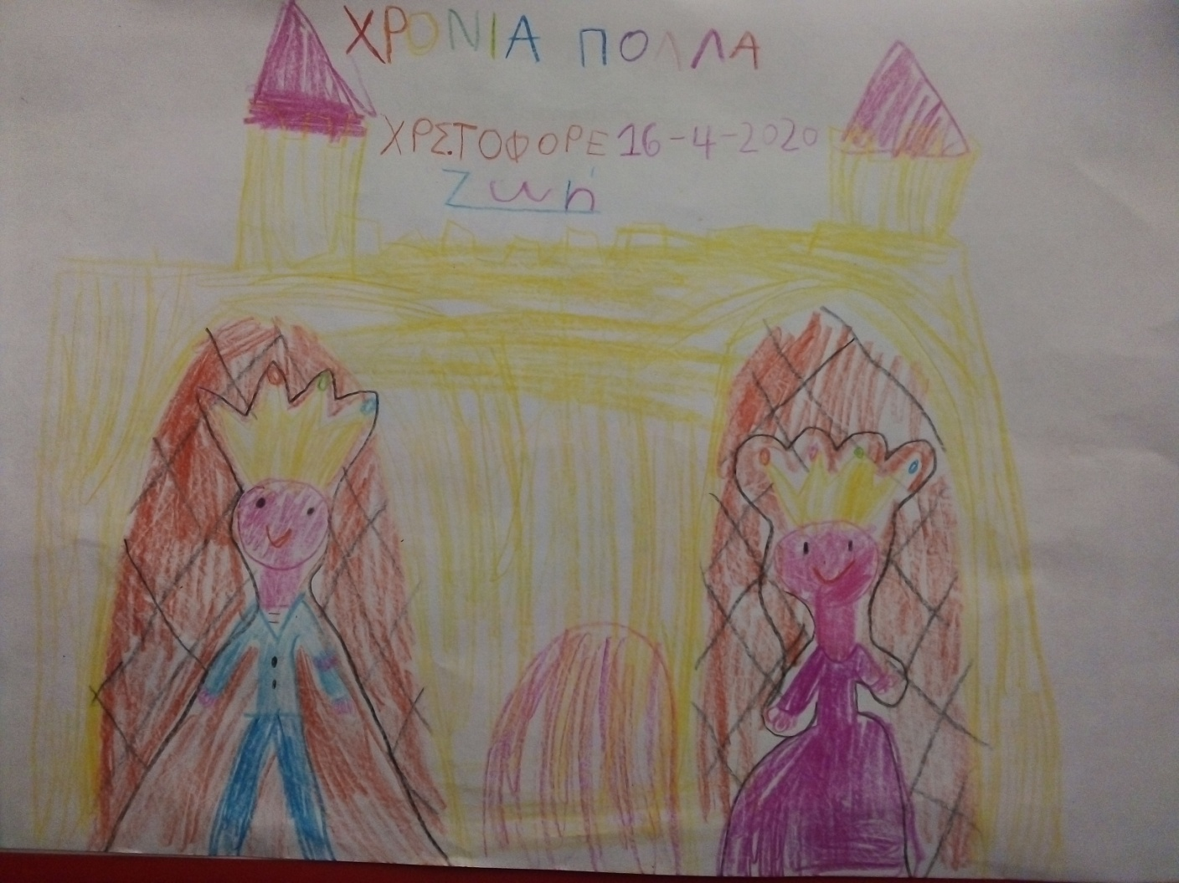
Ένα αγόρι που ήταν τόσο λαμπερό και όμορφο σαν αληθινός πρίγκιπας

Slide 14
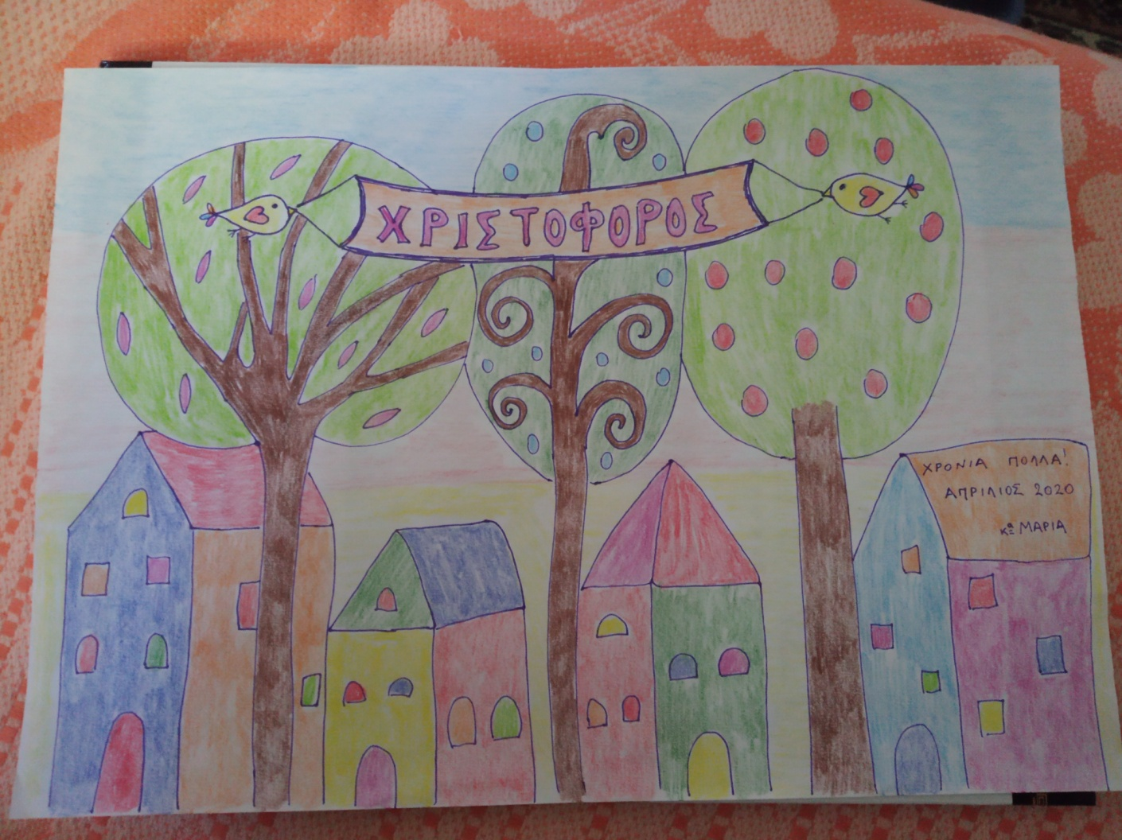
Ένα αγόρι που για χάρη του τα πουλιά έφερναν το μήνυμα της Άνοιξης γράφοντας στα δέντρα το όνομά του

Slide 15
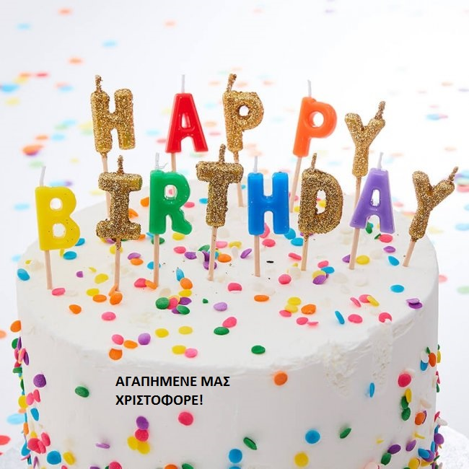
Αυτό το μοναδικό και σπάνιο αγόρι έχει σήμερα γενέθλια!!!

